Slide 1
ΑΤΟΜΑ - ΜΟΡΙΑ

Slide 2
Σε πόσο μικρά κομματάκια μπορούμε να σπάσουμε τη μύτη ενός μολυβιού;
Υπάρχει όριο σ’ αυτή τη διαδικασία;
Θα φτάσουμε κάποτε σε ένα απειροελάχιστο, απίστευτα μικρό κομματάκι, που δεν θα μπορεί να κοπεί παραπάνω;

Slide 3
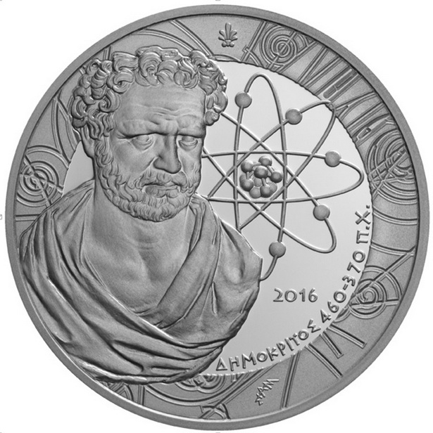
Την απάντηση έδωσε από τον 5^{ο} αιώνα π.Χ. ο Δημόκριτος θεμελιώνοντας την ατομική υπόθεση, σύμφωνα με την οποία:
Η ύλη αποτελείται από άτομα, δηλαδή από μικροσκοπικά σωματίδια που δεν τέμνονται σε μικρότερα
Η ύλη σε κάθε μορφή της αποτελείται από άτομα και κενό
Τα άτομα είναι άφθαρτα και αναλλοίωτα

Slide 4
Η θεωρία του Δημόκριτου έμεινε στην αφάνεια, ώσπου στις αρχές του 19^{ου} αιώνα ένας Άγγλος χημικός, ο Τζων Ντάλτον την στήριξε με πειραματικά δεδομένα και την επαναδιατύπωσε σαν επιστημονική θεωρία με βασικά σημεία:
Όλα τα στοιχεία αποτελούνται από εξαιρετικά μικρά σωματίδια που ονομάζονται άτομα και είναι αδιαίρετα και αναλλοίωτα.
Τα άτομα ενός στοιχείου είναι όλα ίδια μεταξύ τους.
Άτομα διαφορετικών στοιχείων συνδυάζονται μεταξύ τους σε απλές, ακέραιες αναλογίες και σχηματίζουν τις χημικές ενώσεις
Στις χημικές αντιδράσεις άτομα δεν δημιουργούνται ούτε καταστρέφονται, απλώς αναδιατάσσονται

Slide 5
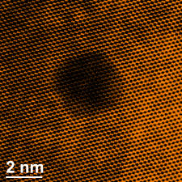
Τι μέγεθος έχουν τα άτομα;
Τα άτομα είναι πάρα - πάρα πολύ μικρά κι είναι φυσικά αδύνατον να τα δούμε με γυμνό μάτι. Μπορούμε να τα δούμε μόνον με ηλεκτρονικό μικροσκόπιο
Στην διπλανή εικόνα βλέπεις με ηλεκτρονικό μικροσκόπιο άτομα άνθρακα στο διαμάντι.
Φαντάσου μόνον ότι στο κεφάλι μιας καρφίτσας, μπορούν να χωρέσουν 5 x 10¹² άτομα υδρογόνου!
Ή ότι θα χρειαζόμασταν τουλάχιστον 40.000.000 άτομα σιδήρου τοποθετημένα το ένα δίπλα στο άλλο για να φτιάξουμε μια “αλυσίδα” μήκους μόλις 1 cm!

Slide 6
Τι σχήμα έχουν τα άτομα;
Αρχικά ο Ντάλτον τα είχε φανταστεί και παραστήσει σαν μικρές συμπαγείς σφαίρες.
Στο εργαστήριο τα αναπαριστούμε με προσομοιώματα, δηλαδή σφαιρίδια διαφορετικού χρώματος και μεγέθους.

Slide 7
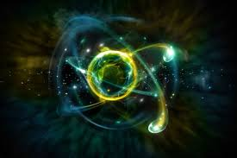
Ωστόσο, σήμερα (μετά την μελέτη φαινομένων, όπως οι ακτίνες Χ ή η ραδιενέργεια) ξέρουμε ότι τα άτομα δεν είναι συμπαγείς, απειροελάχιστα μικρές σφαίρες, αλλά συγκροτούνται από ακόμα πιο απλά σωματίδια και το μεγαλύτερο μέρος τους είναι κενό

Slide 8
Σε κάθε άτομο διακρίνουμε:
μια πάρα πολύ μικρή περιοχή, που λέγεται πυρήνας, όπου υπάρχουν τα πρωτόνια (θετικά φορτισμένα σωματίδια, p⁺ ) και τα νετρόνια (ηλεκτρικά ουδέτερα σωματίδια, n⁰)
Γύρω από τον πυρήνα και σε μεγάλες αποστάσεις από αυτόν, είναι διασκορπισμένα με καθορισμένο τρόπο τα ηλεκτρόνια (αρνητικά φορτισμένα σωματίδια, e⁻ ).
Η έλξη ανάμεσα στο θετικό φορτίο του πυρήνα και το αρνητικό φορτίο των ηλεκτρονίων τα “κρατά” στη γύρω περιοχή και η κινητικότητά τους δεν τα αφήνει να “πέσουν” πάνω στον πυρήνα.
Σε κάθε άτομο ο αριθμός των πρωτονίων είναι ίσος με τον αριθμό των ηλεκτρονίων (p⁺ = e⁻ )

Slide 9
Χαρακτηριστικοί αριθμοί του ατόμου
Ατομικός αριθμός (Ζ) : είναι ο αριθμός των πρωτονίων του πυρήνα ( αλλά και ο αριθμός των ηλεκτρονίων του, αφού όπως είπαμε, σε κάθε άτομο ο αριθμός των πρωτονίων είναι ίσος με τον αριθμό των ηλεκτρονίων ). Αυτός ο αριθμός είναι ο αριθμός “ταυτότητας” κάθε στοιχείου
Μαζικός αριθμός (A) : είναι το άθροισμα των πρωτονίων και των νετρονίων του πυρήνα κι εκφράζει κατά κάποιον τρόπο τη συνολική μάζα του ατόμου, που είναι συγκεντρωμένη στον πυρήνα του

Slide 10
Έτσι, γνωρίζοντας τον ατομικό και τον μαζικό αριθμό ενός ατόμου, μπορείς να ξέρεις από πόσα πρωτόνια, νετρόνια και ηλεκτρόνια αποτελείται
Ο αριθμός των πρωτονίων είναι πάντα ίσος με τον αριθμό των ηλεκτρονίων, δηλαδή στο διπλανό παράδειγμα του στοιχείου που λέγεται λίθιο (Li) τα πρωτόνια, όπως και τα ηλεκτρόνια, είναι 3.
Για να υπολογίσεις τον αριθμό των νετρονίων, δεν έχεις παρά να αφαιρέσεις τον ατομικό από τον μαζικό αριθμό, δηλαδή στο λίθιο τα νετρόνια είναι 7-3=4

Slide 11
Το άτομο του στοιχείου που λέγεται ήλιο (He) αποτελείται από 2 πρωτόνια, 2 ηλεκτρόνια και (4-2= 2) 2 νετρόνια
Θα πρόσεξες ότι και στα δύο παραδείγματα, ο αριθμός που είναι γραμμένος κάτω αριστερά είναι ο ατομικός αριθμός, ενώ ο πάνω αριστερά ( και συνήθως μεγαλύτερος) είναι ο μαζικός αριθμός

Slide 12
Κι ένα ιδιαίτερο άτομο...
Στο διπλανό άτομο του υδρογόνου (Η) υπάρχει 1 πρωτόνιο - ατομικός αριθμός, κάτω αριστερά, 1- , επομένως και 1 ηλεκτρόνιο. Και, αν αφαιρέσουμε από τον μαζικό αριθμό - πάνω αριστερά- , τον ατομικό 1-1=0, βρίσκουμε 0 νετρόνια! Πυρήνας με 0 νετρόνια; Συμβαίνει και αυτό...

Slide 13
Ας έρθουμε τώρα και στα μόρια
Τα άτομα των στοιχείων είναι σωματίδια ιδιαίτερα “κοινωνικά” και συνήθως ομαδοποιούνται μεταξύ τους με διάφορους τρόπους.
Άτομα του ίδιου στοιχείου δεμένα στενά μεταξύ τους δημιουργούν τα μόρια του στοιχείου, ενώ άτομα διαφορετικών στοιχείων ομαδοποιούνται φτιάχνοντας τα μόρια των χημικών ενώσεων
Στην διπλανή εικόνα με τα προσομοιώματα, τα Α, Β και Δ αντιστοιχούν σε μόρια στοιχείων, ενώ το Γ σε μόρια χημικής ένωσης

Slide 14
Στην περίπτωση των στοιχείων, ο αριθμός που είναι γραμμένος κάτω δεξιά δείχνει τον αριθμό των ατόμων που αποτελούν το μόριο του στοιχείου και ορίζεται ως ατομικότητα. Δηλαδή, τα μόρια των στοιχείων: υδρογόνου (H₂), ιωδίου (Ι₂), οξυγόνου (Ο₂), χλωρίου ( Cl₂), αζώτου (Ν₂) αποτελούνται από δύο άτομα των στοιχείων αυτών

Slide 15
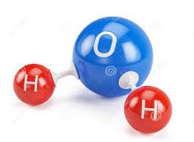
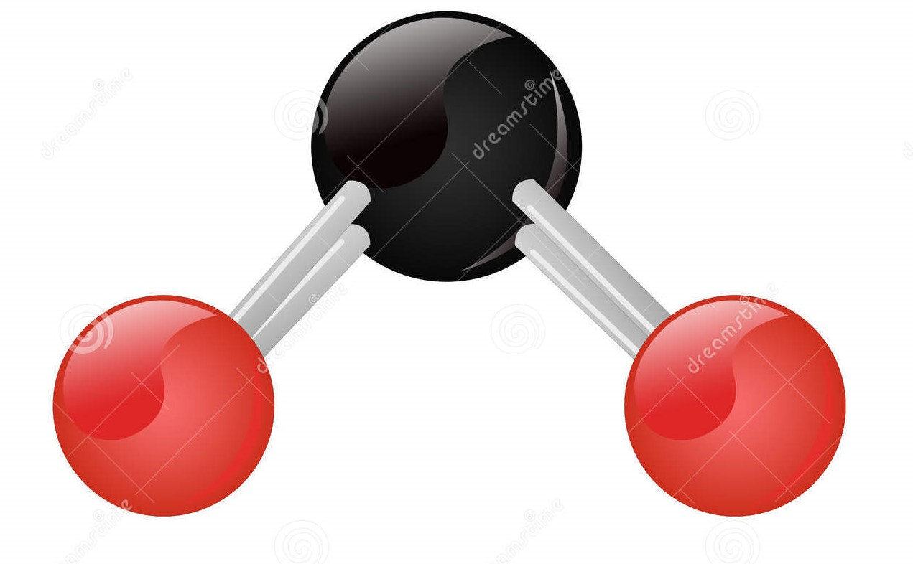
Μόρια χημικών ενώσεων
• Στο μόριο του νερού δύο άτομα υδρογόνου ενώνονται με ένα οξυγόνου κι αυτό φαίνεται και στον χημικό τύπο του νερού Η₂Ο
Στο μόριο του διοξειδίου του άνθρακα δύο άτομα οξυγόνου ενώνονται με ένα άτομο άνθρακα, όπως δείχνει κι ο χημικός του τύπος CO₂

Slide 16
Καταλήγοντας...
Άτομο είναι το μικρότερο σωματίδιο της ύλης που συμμετέχει στον σχηματισμό χημικών ουσιών και παραμένει αναλλοίωτο στις χημικές αντιδράσεις.
Μόριο είναι το μικρότερο σωματίδιο μιας χημικής ουσίας που μπορεί να υπάρχει σε ελεύθερη κατάσταση και να διατηρεί τις ιδιότητες της ουσίας.

